Slide 1
POO
Programação Orientada a Objetos

Slide 2
Introdução
O desenvolvimento de software é extremamente amplo.
Nesse mercado, existem diversas linguagens de programação, que seguem diferentes paradigmas.
Um desses paradigmas é a Orientação a Objetos, que atualmente é um dos mais difundidos.
Isso acontece porque se trata de um padrão que tem evoluído muito, principalmente em questões voltadas para segurança e reaproveitamento de código, o que é muito importante no desenvolvimento de qualquer aplicação moderna.

Slide 3
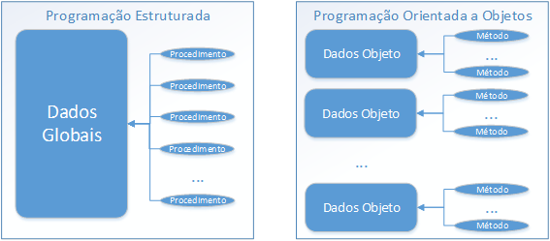
Programação Estruturada vs Programação Orientada a Objetos
Na figura vemos uma comparação muito clara entre a programação estruturada e a programação orientada a objetos no que diz respeito aos dados.
No paradigma estruturado, temos procedimentos (ou funções) que são aplicados globalmente em nossa aplicação.
No caso da orientação a objetos, temos métodos que são aplicados aos dados de cada objeto.
Essencialmente, os procedimentos e métodos são iguais, sendo diferenciados apenas pelo seu escopo.

Slide 4
Linguagem Estruturada
A linguagem C é a principal representante da programação estruturada.
Se trata de uma linguagem considerada de baixo nível, que atualmente não é utilizada para projetos muito grandes.
A sua principal utilização, devido ao baixo nível, é em programação para sistemas embarcados ou outros em que o conhecimento do hardware se faz necessário para um bom programa.

Slide 5
Vantagem da Programação Estruturada
A programação estruturada, quando bem feita, possui um desempenho superior ao que vemos na programação orientada a objetos.
Isso ocorre pelo fato de ser um paradigma sequencial, em que cada linha de código é executada após a outra, sem muitos desvios, como vemos na POO.
Além disso, o paradigma estruturado costuma permitir mais liberdades com o hardware, o que acaba auxiliando na questão desempenho.

Slide 6
Programação Orientada a Objetos
A POO traz outros pontos que acabam sendo mais interessantes no contexto de aplicações modernas.
Como o desempenho das aplicações não é uma das grandes preocupações na maioria das aplicações, a POO se tornou muito difundida.
Essa difusão se dá muito pela questão da reutilização de código e pela capacidade de representação do sistema muito mais perto do que veríamos no mundo real.

Slide 7
Classe e Objeto
Uma classe é uma forma de definir um tipo de dado em uma linguagem orientada a objeto.
Ela é formada por dados e comportamentos.
Para definir os dados são utilizados os atributos, e para definir o comportamento são utilizados métodos.
Depois que uma classe é definida podem ser criados diferentes objetos que utilizam a classe.

Slide 8
Mais sobre classe e objetos
Quando preparamos um bolo, geralmente, seguimos uma receita que define os ingredientes e o modo de preparação.
E a "receita" no mundo da POO recebe o nome de classe. Ou seja, antes de criarmos um objeto definiremos uma classe.
Outra analogia que podemos fazer é entre o projeto de uma casa (a planta da casa) e a casa em si.
O projeto é a classe e a casa, construída a partir desta planta, é o objeto.
O que podemos construir (instanciar) a partir de uma classe damos o nome de objetos.

Slide 9
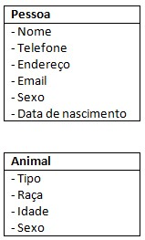
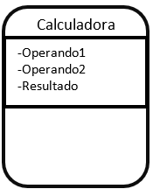
Atributos
Também chamados de características, forma ou propriedades.
São características do objeto e identificam o objeto em si.
Elas podem mudar com o tempo.
As propriedades formam a parte estrutural do objeto.

Slide 10
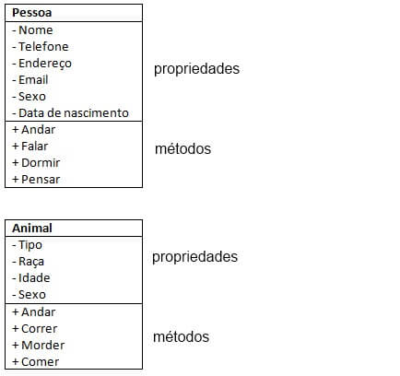
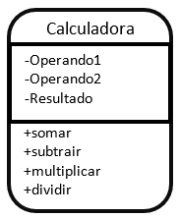
Métodos
Também chamados de funções, operações ou comportamentos.
São ações realizadas ou sofridas por um objeto.
Os métodos formam a parte comportamental do objeto.

Slide 11
Método Inicializador
Em Python, alguns nomes de métodos estão reservados para o uso da própria linguagem.
Um desses métodos é o __init__() que vai inicializar o objeto.
Seu primeiro parâmetro, assim como todo método de instância, é a própria instância.
Por convenção chamamos este argumento de self.
Vejamos um exemplo:

Slide 12
class Conta: # Define a classe
def __init__(self, numero, titular, saldo, limite): # Inicializador
self.numero = numero # atribui o valor nos atributos
self.titular = titular
self.saldo = saldo
self.limite = limite

Slide 13
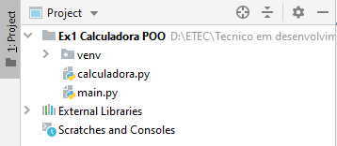
Exemplo 1 – Calculadora POO
Crie um novo projeto chamado Ex1 Calculadora POO.
E dentro dele crie um arquivo chamado main.py e outro com o nome calculadora.py.

Slide 14
Exemplo 1 – Calculadora POO
Vamos primeiro programar o arquivo calculadora.py.
Onde definiremos nossa classe Calculadora com base no diagrama de classes abaixo.

Slide 15
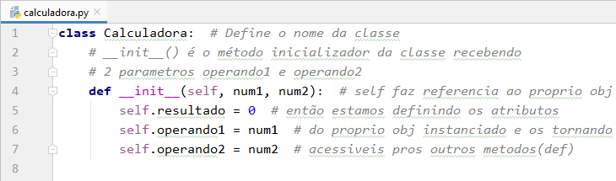

Slide 16
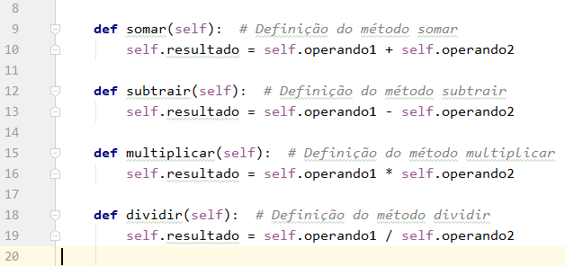

Slide 17
Exemplo 1 – Calculadora POO
Agora vamos desenvolver a programação arquivo main.py.
Este será nosso arquivo principal, responsável por receber os dados do usuário.
Inicializar os valores quando for instanciar um objeto do tipo Calculadora (Classe que criamos anteriormente).
Depois obter o resultado executando o método adequado.
E por ultimo exibir para o usuário.

Slide 18
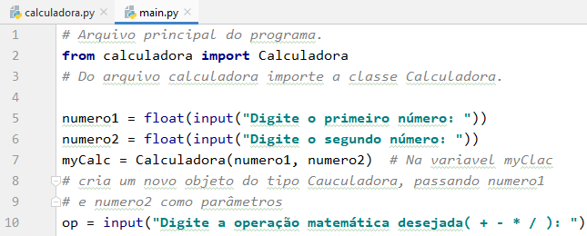

Slide 19
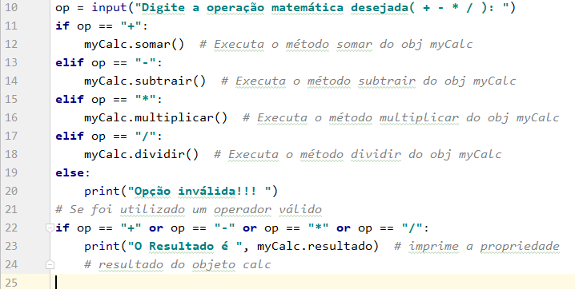

Slide 20
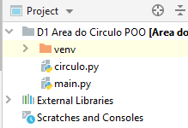

Desafio
Crie um novo projeto chamado D1 Area do Circulo POO. Implemente a classe Circulo no arquivo circulo.py, depois no main.py crie uma aplicação que recebe o tamanho do raio, instancia um objeto do tipo Circulo, depois utiliza os métodos para obter o valor da área e do perímetro para exibir ao usuário.
Circulo
-raio
-perimetro
-area
+calcularArea
+calcularPerimetro

Slide 21
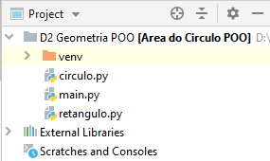
Desafio
Vamos melhorar o desafio anterior adicionando mais uma classe!
(Copie a pasta do desafio 1, alterando seu nome para D2 Geometria POO, assim mantendo o original para posteriores estudos).
Crie a classe Retangulo no arquivo retangulo.py, e atualize o main.py, para que pergunte ao usuário se ele deseja fazer cálculos do circulo ou do retângulo, então depois instancie o objeto escolhido, execute seus métodos e exiba os resultados na tela.
Circulo
Retangulo
-raio
-perimetro
-area
-lado1
-lado2
-perimetro
-area
+calcularArea
+calcularPerimetro
+calcularArea
+calcularPerimetro

